Slide 1







代码搜索
微调
融合
共享参数
结合
预训练模型
克隆检测
输出
…
特定任务额外信息
Generate a piece of code that conforms to the function described in natural language…
特定任务输入
代码生成
注释：一些融合方法需要特定任务额外信息，没有的话可忽略那部分

Slide 2






代码搜索
微调
预训练模型
漏洞检测
…
融合
共享参数
结合
输出
摘要生成
特定任务额外信息
Generate a piece of code that conforms to the function described in natural language…
注释：一些融合方法需要特定任务额外信息，没有的话可忽略那部分
特定任务输入

Slide 3

(1) Scaling
(2) Fusion Parameters Construction
Scaling up
Max
Fusion
Code Search
Fusion Parameters
Fine-tune
Scaling up
Masks
Construction
Pre-Train Model
Vulnerability
Detection
…
Task-Specific Masks
Maintain
Code
Summarization
Direct Max Fusion

Slide 4
protected void open() …
Fusion Parameters
Mask
Restore
yes or no
Vulnerability
Detection
Task-Specific Masks

Slide 5
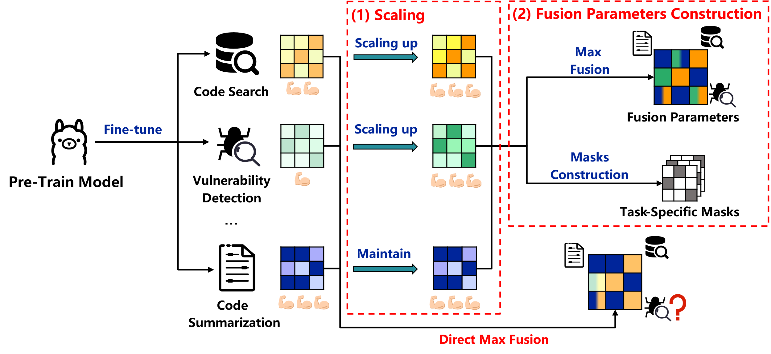
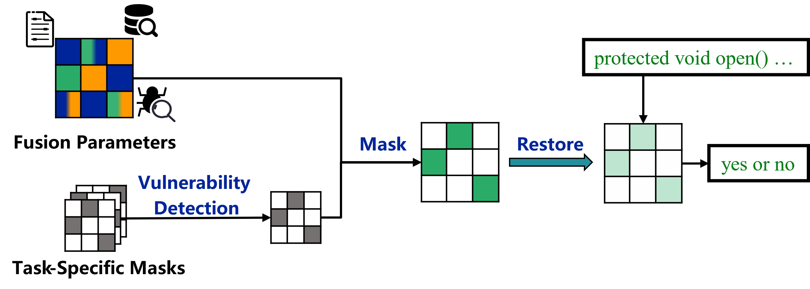
Fusion Procedure
Task-Specific Inference Procedure

Slide 6

Fusion Procedure
(1) Scaling
(2) Fusion
Task-Specific Inference
Scaling up
Max
Fusion
Code Search
Mask
Fusion Parameters
Fine-tune
Scaling up
Masks
Construction
Pre-Train Model
Vulnerability
Detection
Restore
…
Task-Specific Masks
VD’s mask
Maintain
Code
Code
Summarization
yes or no
Direct Max Fusion

Slide 7
从与训练模型微调得到多个任务特定模型
将不同任务模型参数范围放缩到同一尺度
利用最大值融合得到融合参数
为每个任务构造1bit参数保留掩码
推理时利用特定任务掩码从融合参数中取出与任务相关的参数
将取出的参数重放缩回原来的尺度
用重放缩参数对特定任务进行推理

